Slide 1



Event Day
La Agenda para TU Evento

Slide 2
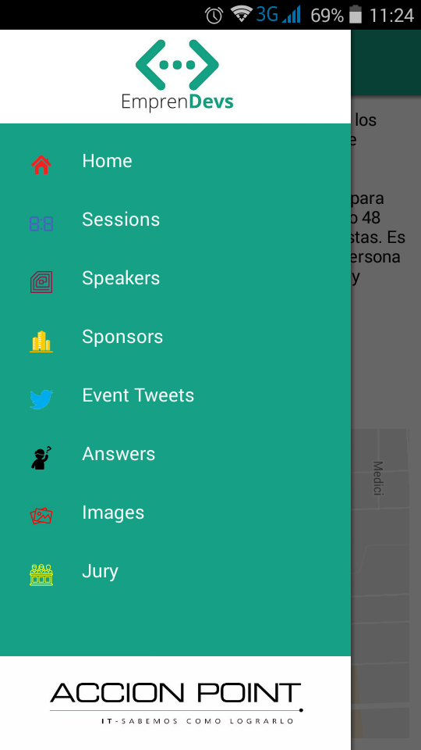

Slide 3
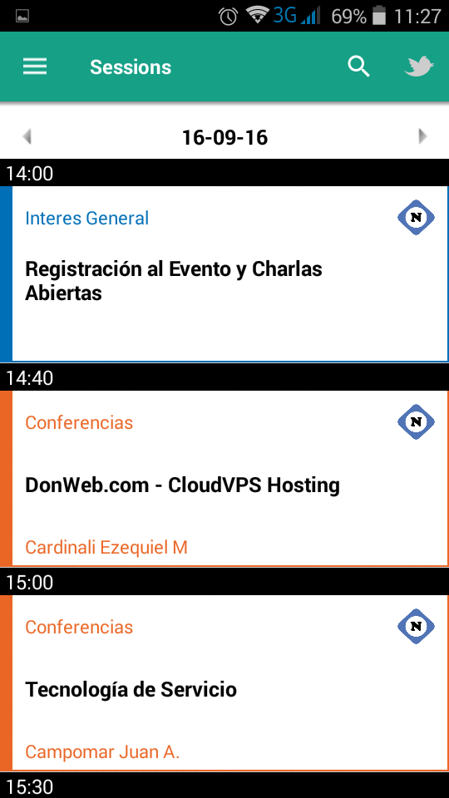

Slide 4
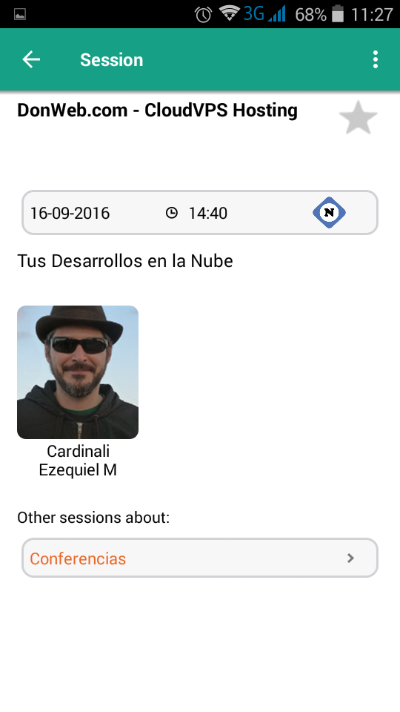
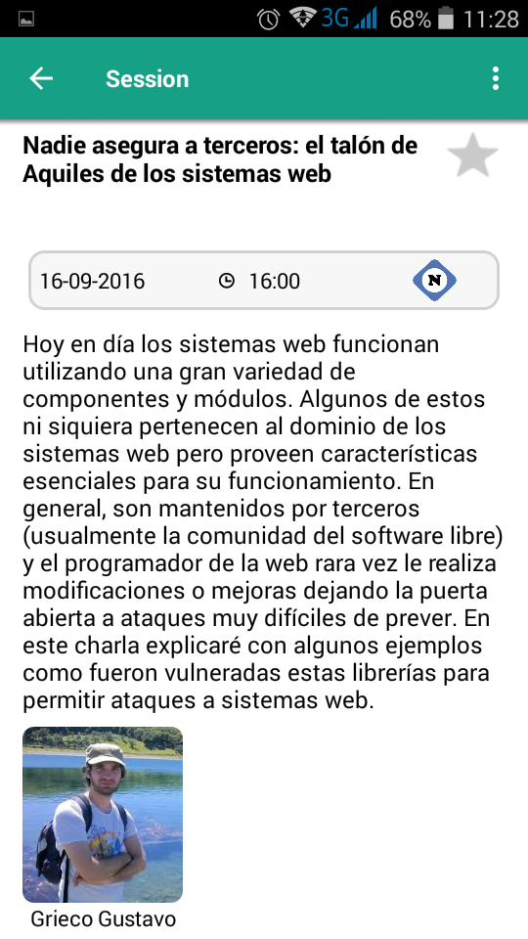

Slide 5
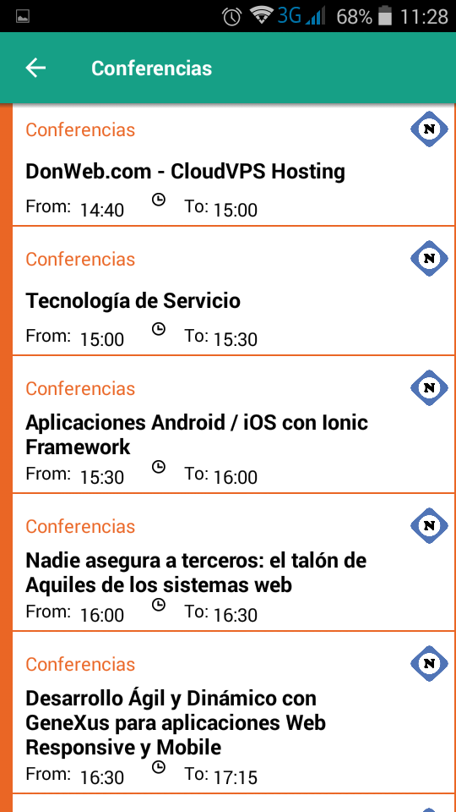

Slide 6
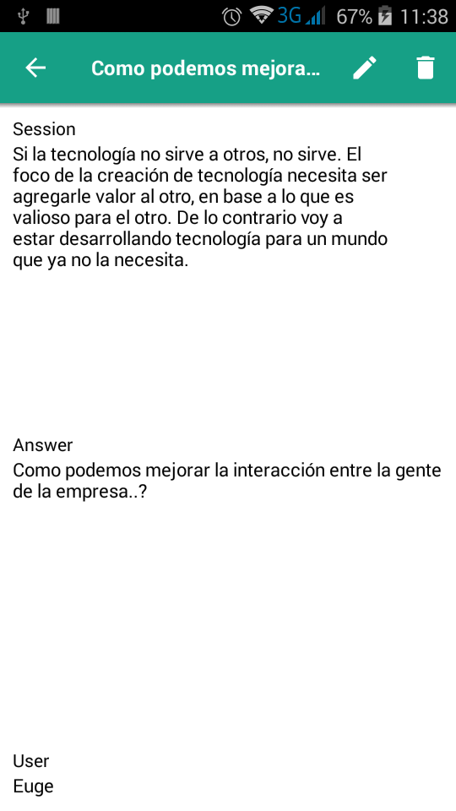
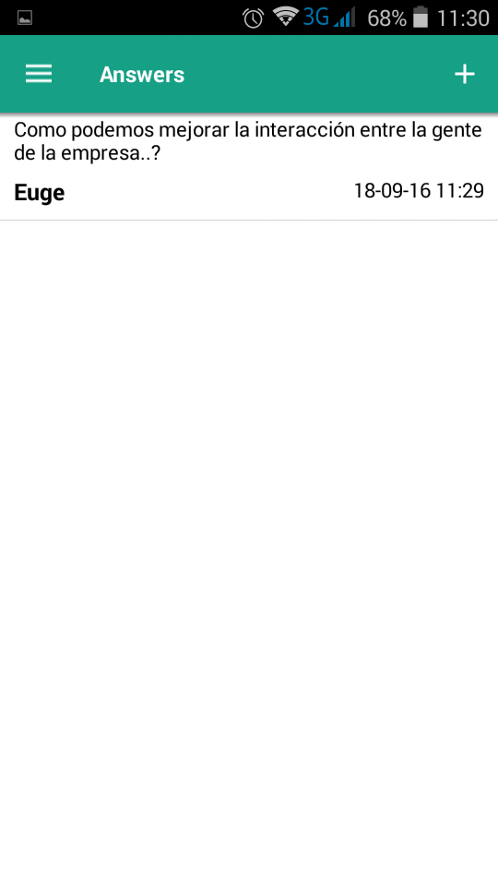

Slide 7
Cuantas veces se quedaron con
ganas de
* Hacer preguntas al o los oradores
* Chatear con el o los oradores u
otros asistentes
* De saber quien asiste a las charlas
* Generar eventos “extras”
* Saber donde comer/dormir/distraerte

Slide 8
Gracias

